Slide 1
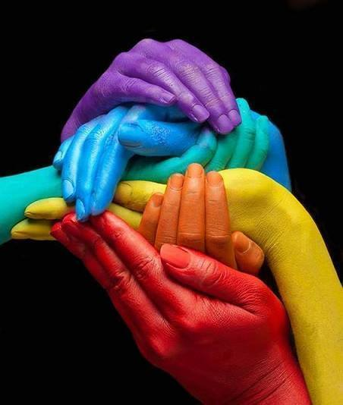
BEŞ PARMAK RESİM SERGİSİ
BEŞ PARMAK RESİM SERGİSİ

Slide 2
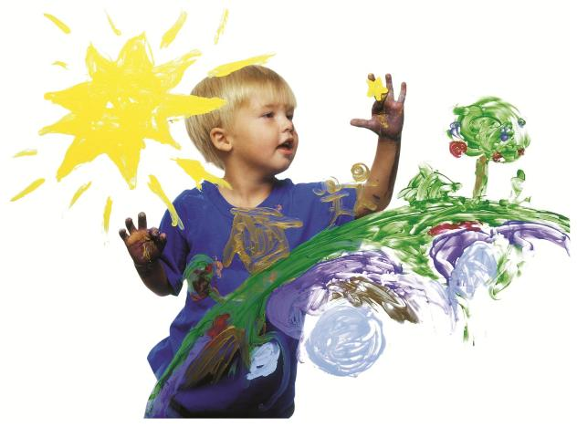
Renkler hayatı güzelleştirir …
… ve bir avuç renktir hayat …

Slide 3
PROJENİN ADI : BEŞ PARMAK RESİM SERGİSİ
PROJEYİ UYGULAYAN OKUL : Ağaççamı İlk ve Ortaokulu
PROJENİN AMACI : Öğrencileri resim yapmaya ve sanata teşvik etmek.
PROJENİN İÇERİĞİ : Karakalem çalşmaları, Sulu boya çalışmaları.
PROJEDE GÖREVLİ ÖĞRETMEN : Cevriye CIZLAK, Gamze KAN
PROJEDE SINIF SEVİYESİ : 5,6,7,8
PROJE UYGULAMA YERİ : Resim atölyesi ve okul koridoru

Slide 4
PROJENİN AMACI
Öğrencilere sanat sevgisi kazandırmak amacıyla resim çalışmaları yapmak
Hayata estetik bir açıdan bakmayı sağlamak.
El becerilerini geliştirmek.
Duygu, düşünce ve hayallerini resim aracılığıyla dışa vurmalarını sağlamak.

Slide 5
PROJENİN AŞAMALARI
1- PLANLAMA AŞAMASI: Projenin uygulanacağı alan, projenin süresi,projenin kazanımları, projenin içeriği belirlenmiştir.
2- ARAŞTIRMA AŞAMASI: Projede kullanılacak malzemeler ve içeriğe uygun materyaller araştırılmıştır.
3- UYGULAMA AŞAMASI: Proje önceden planlanan süre aralıkları ile öğrencilere uygulanmış, tüm öğrencilerin katılımı sağlanmıştır.
4- SONUÇ AŞAMASI: Öğrencilerin ;
Sanat sevgisi kazanmaları amacıyla resim çalışması yapmaları,
Hayata estetik bir açıdan bakmaları,
El becerilerini geliştirmeleri,
Duygu, düşünce ve hayallerini resim aracılığıyla dışa vurmaları sağlanmıştır.

Slide 6
PROJENİN İÇERİĞİ
Karakalem çalışmaları
Sulu boya çalışmaları
Pastel çalışmalar
Kuru boya çalışmaları
Perspektif çalışmaları
Röprodüksüyon
İmgesel çalışmalar

Slide 7
HEDEF KİTLE : İlk ve Ortaokulda okuyan öğrencilerimiz.
HEDEFLENEN KAZANIMLAR :
Resim yapma alışkanlığı kazanmaları
Öğrencilerimize sanatsal etkileşim ve iletişim ortamı oluşturmak.
Öğrencilerin algı , duygu ve düşüncelerini sanatın ilkelerini kullanarak özgün ürünlere dönüştürmelerini sağlamak.
Sanatla iletişim kurmak ve bunu yaşantısıyla içselleştirmesini sağlamak.

Slide 8
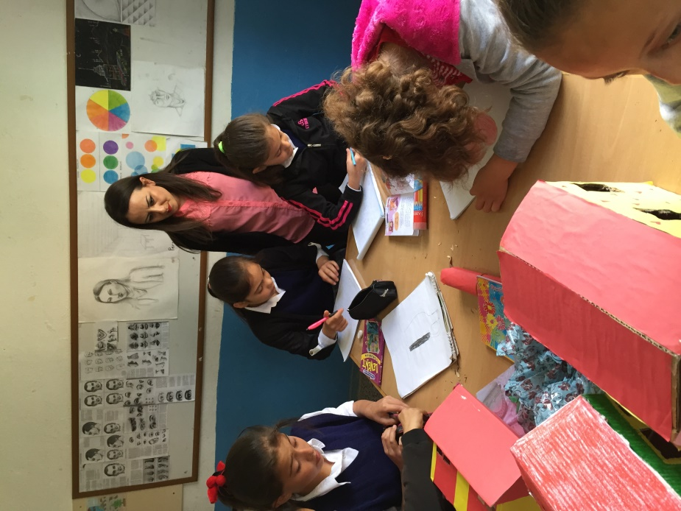
ÖĞRENCİLERLE ÜRÜNLERİN HAZIRLANMASI

Slide 9
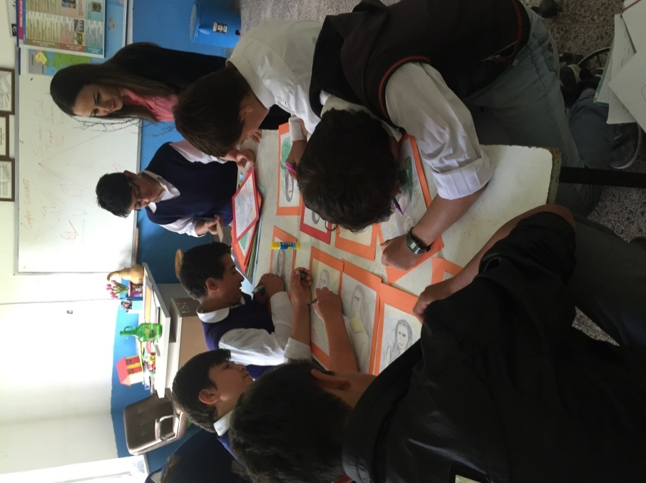

Slide 10
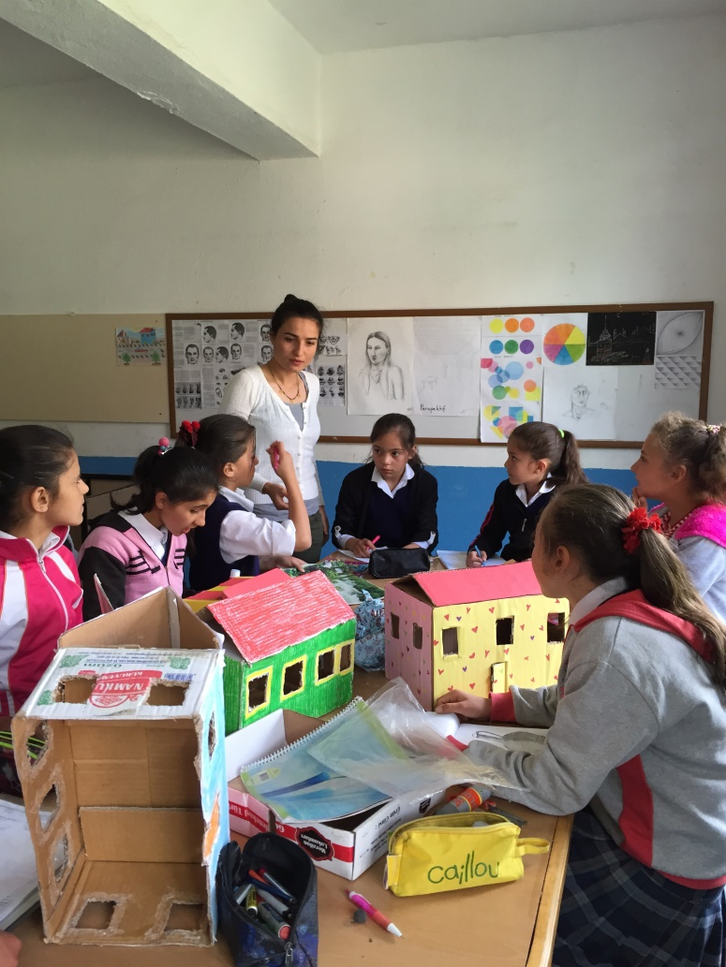

Slide 11
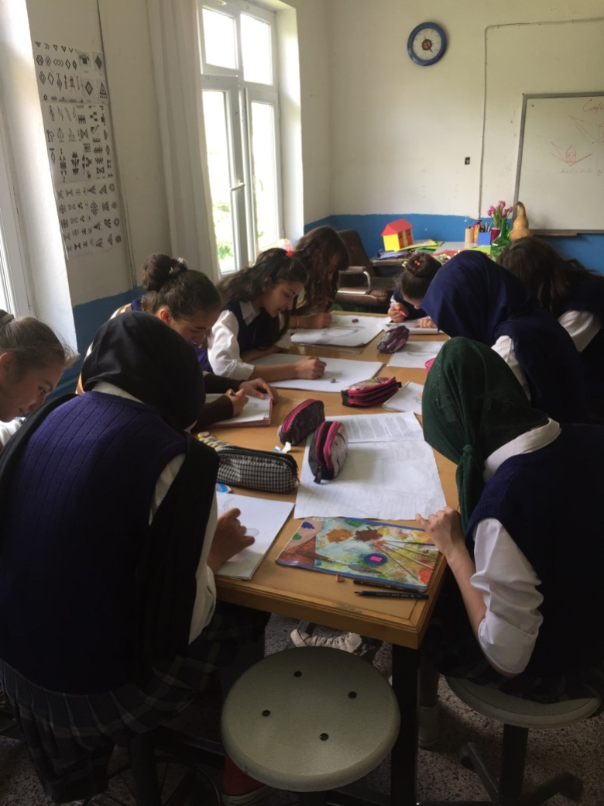

Slide 12
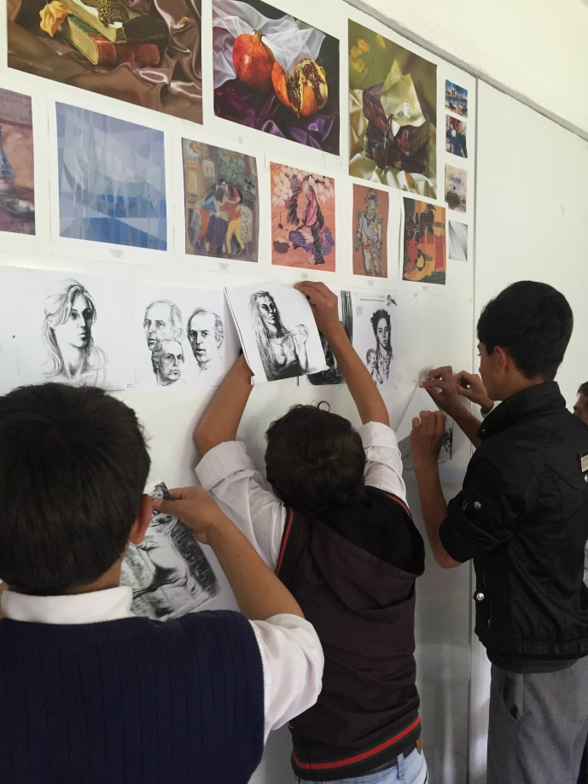
ÜRÜNLERİN SERGİLENMEK ÜZERE YERLEŞTİRİLMESİ

Slide 13
ÜRÜNLERİN SERGİLENMESİ

Slide 18
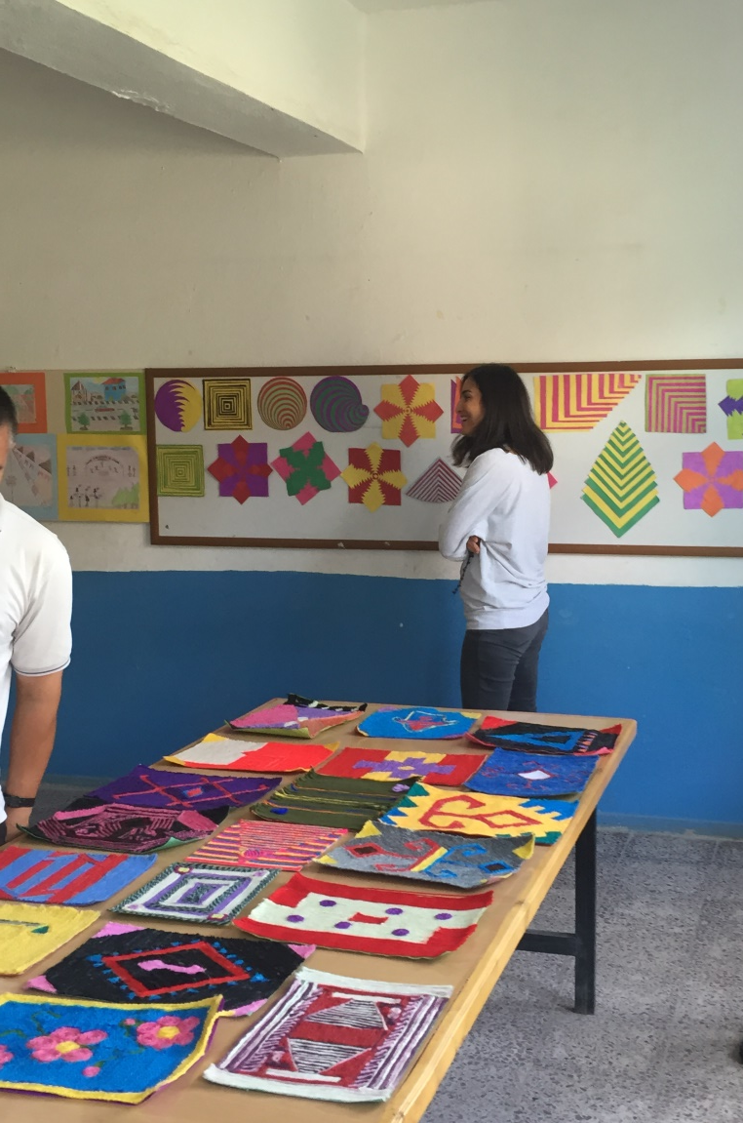
SERGİLENME AŞAMASI

Slide 19
